Slide 1
JORDENS STRUKTUR
Version 1.7 (2019)
Jorden er en ud af de 8 planeter, som kredser rundt om Solen. Den består af klippemateriale, der i dag er størknet på overfladen. Jordens indre er stadig flydende i en sådan grad at det påvirker betingelserne for liv på Jorden, og dynamikken af Jordens overflade i en langt højere grad en andre klippeplaneter i solsystemet.
Den tidlige Jord ser meget anderledes ud i forhold til hvad vi kender den for i dag. Vores viden om Jordens struktur er dog afgørende for at forstå hvordan det første liv kunne opstå og udvikles på denne planet.

Slide 2
Protoplanetarisk skive
For ca. 4,5 mia. år siden starter fortællingen om Jorden i en planetarisk tåge, som over millioner af år former en protoplanetarisk skive af støv, gas og klipper der kredser om en stjerne, Solen. Med varmen fra Solen i midten af skiven skubbes alle lettere gasser (heriblandt det meste vanddamp) ud på den anden siden af det der nu er asteroidebæltet. Kun klipper og stenkorn forbliver i den indre del af solsystemet.
Gennem først friktion og dernæst tyngdekraften, samler støvkorn og sten sig til større klumper og en af klumperne er ‘proto’-Jorden, det første skridt mod dannelsen af den nuværende planet Jorden (se mere i materialet ”Galakse, Stjerner og Planeter”).

Slide 3
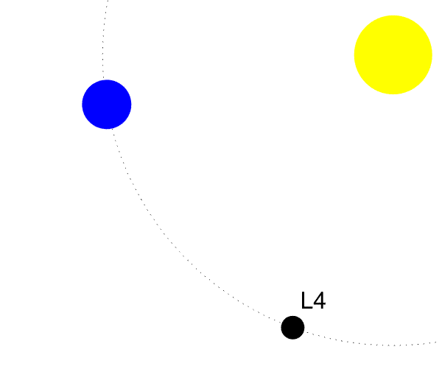
Proto-Jord og månens tilblivelse
Jorden er dog ikke den eneste protoplanet der bliver dannet i den protoplanetariske tåge
Månen menes at være resultatet af et sammenstød mellem proto-Jorden og en anden tidlig planet i samme bane 20-30 mio. år efter dannelsen (illustreret med animationen til højre)
Det menes også at være i dette sammenstød at Jordens rotationsakse skubbes 23.5 grad fra lodret (i forhold til Jordens baneplan)
Dette sammenstød gav altså ikke bare en enorm måne (set i forhold til andre planeter), det gav også Jorden årstider
Wikimedia Commons
Wolfheart83
Der er to hovedgrunde til denne hypotese. For det første, så er månen lavet af det samme materiale, som Jordens overflade (men ikke dens indre!). For det andet, så er det mere eller mindre den eneste måde, hvorpå en planet som Jorden kan få en stor måne, idet indfangelsen af et andet himmellegeme kræver, at dette bliver bremset – og det kan kun ske ved sammenstød.
Det er et vigtigt event i den forstand at det har stor betydning for det klima vi har på Jorden i dag. Månen er med til at opretholde et stabilt klima, hvor ekstreme vejrforhold undgås og det giver stærke tidevandseffekter.

Slide 4
Jorden som smeltet klump
Ophavsret ukendt
Jorden bombarderes stadig med meteorer og mindre planetesimaler (dog ingen så voldsomme som det der skabte månen)
Dette giver en enorm opvarmning af Jorden, og hele dens overflade har formentlig lignet et stort magmafelt
Det seneste store bombardement ender for ca. 4 mia. år siden hvorefter Jorden begynder at køle af.
Alan Blandon/Nature
Efter det store sene bombardement kan man forestille sig solsystemet, som vi kender det i dag med planetbaner, som er relativt fri for asteroider (bortset for asteroidebæltet, som grundt Jupiters enorme tyngdekraft ikke har mulighed for at samle sig)
Tiden fra Jordens skabelse til for 4 milliarder år siden bliver kaldt den Hadeanske tid, opkaldt efter den græske gud Hades, fordi jorden mindede om helvede.

Slide 5
Afkøling af Jorden
Med færre større sammenstød, begynder Jorden af afgive mere energi (gennem varmestråling til rummet) end den modtager (i form af potentiel energi ved sammenstød)
Jorden indeholder dog også en masse radioaktivt materiale, som afgiver varme til Jorden når de henfalder
Dette gælder særligt de kortlevede isotoper, som er henfaldet og er væk i dag, men vi kan stadig se effekten af langtlevede isotoper af fx uran og thorium
Det er de selvsamme isotoper, som kan benyttes til U/Pb-datering af Jordens alder
Ophavsret ukendt
Det er jo altså ikke nok blot at vurdere Jordens restvarme fra sammenstødene, når man skal bestemme Jordens alder, hvilke var hvad Lord Kelvin gjorde da han udregnede Jordens alder til 20-100 mio. år. Dette er naturligvis forkert, nok fordi Kelvin ikke kendte til radioaktivitet, men også fordi han ikke tog konvektion i Jordens kappe med i overvejelserne. Det får nemlig overfladen til at fremstå varmere end den ellers ville være, og samtidige forsøg på at medregne dette giver faktisk en alder på 2-3 mia. år (GSA Today January 2007 p. 4-9).
Forskere estimerer at der ca. vil gå omkring 300 milliarder år før Jorden er helt afkølet. Mere tidligere og nutidige estimater af Jordens alder i Dalrymple 2001.

Slide 6
Overfladen bliver fast
Jordens afkøling sker fra overfladen, hvormed den begynder at størkne
Det er i denne proces at vandet finder vej til Jordens overflade, enten fra Jordens indre eller som regn fra atmosfæren i det Jordens overflade køler af
Vi kender Jordens skorpe, som en fast overflade, men den størknede andel udgør kun 1% af Jordens radius
Vi lever altså på en planet der stadig i høj grad udgøres af smeltet klippe
Ophavsret ukendt
Jordens skorpe er 10-70 km og udgør altså kun en lille del af Jordens radius. Hvis Jorden var på størrelse med en tennisbold, svarer det til at den faste den af Jordens ydre kun er 0,1 mm tykt (svarende til tykkelsen af en tråd fra filten på tennisbolden).
Det er dog på denne overflade at al Jordens vand befinder sig, og netop på overfladen af Jorden at livet fik mulighed for at udvikles. Allerede omkring 50-250 millioner år efter at betingelserne for liv var der, kom liv rent faktisk til.
Det er stadig ikke afgjort hvordan vandet præcist manifesterer sig som oceaner på overfladen (se Elkins-Tanton 2010), det afhænger bl.a. af om vandet er opsamlet gennem planetdannelsen eller ved bombardementer af kometer (mere om dette i materialet om ”Vand og atmosfære”).

Slide 7
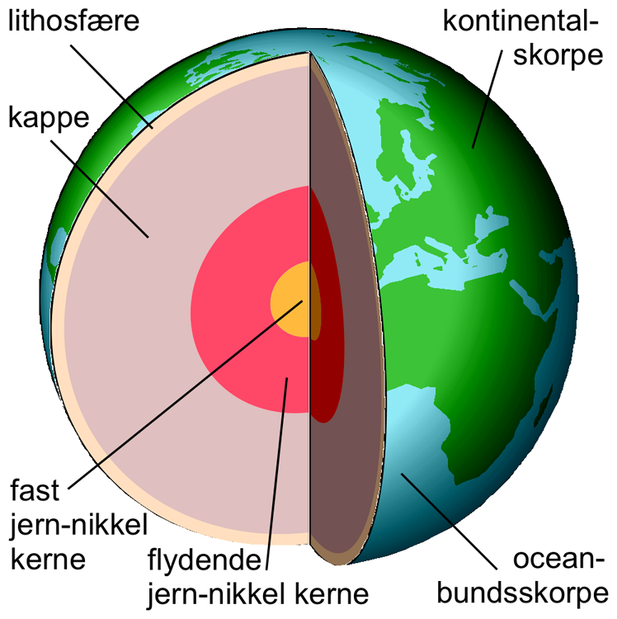
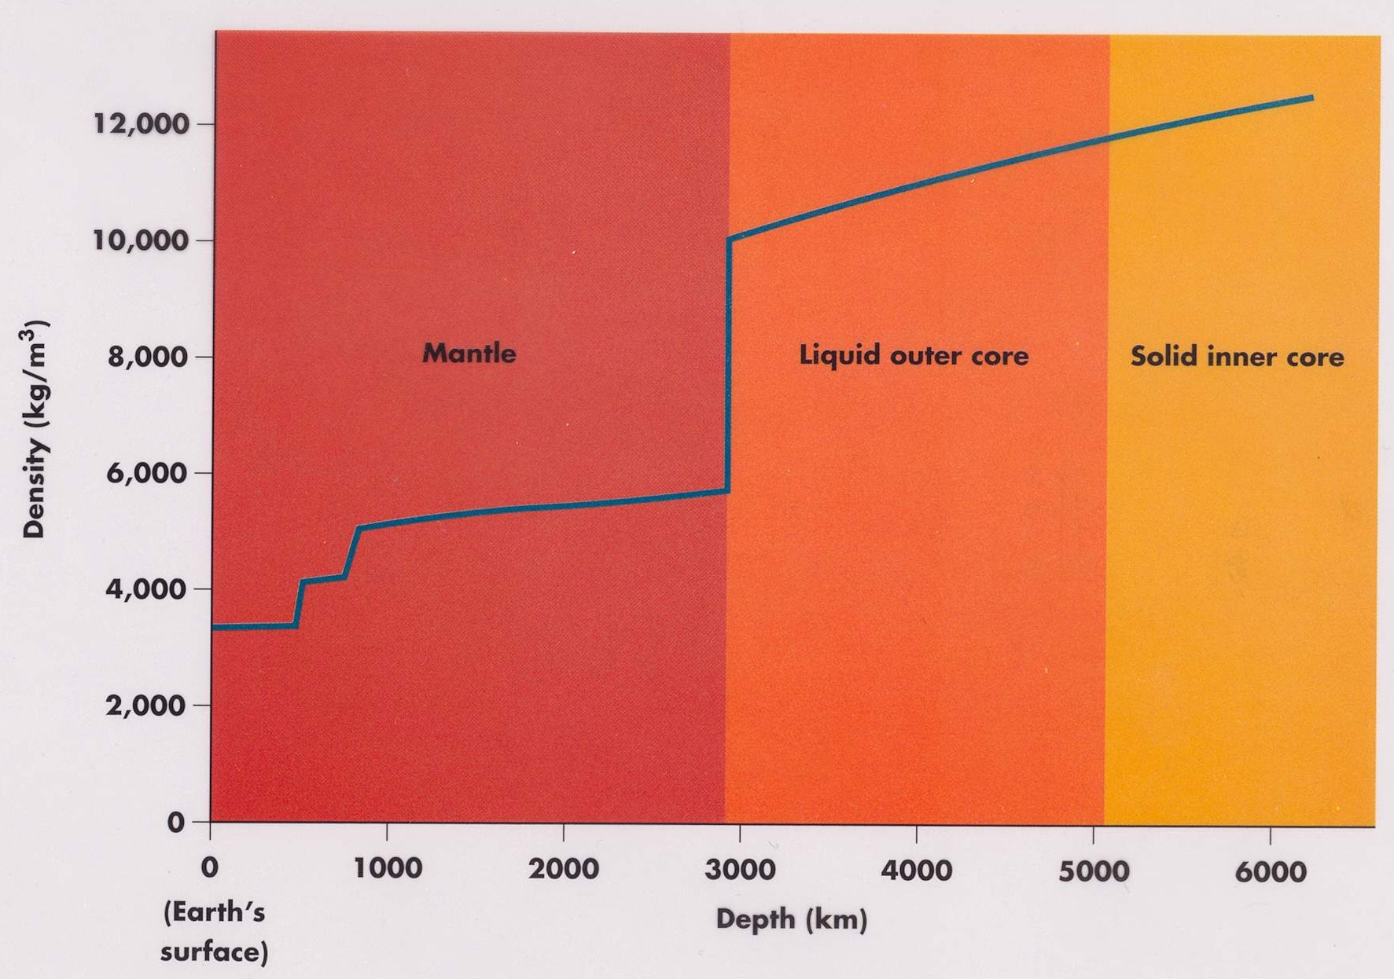
Jordens har forskellige lag
Jorden har en dybde (dvs. radius) på ca. 6370 km, og fra centrum til overfladen kan Jorden opdeles i flere lag ud fra densitet og hvorvidt laget er fast eller flydende
Vi kan bestemme overgangen fra et lag til et andet, ved at se på de steder hvor densiteten springer mellem to forskellige værdier
Jordensudvikling.dk
Ophavsret ukendt
Da Jorden først blev skabt var det i tyngdekraften der bestemt hvor der forskellige materialer endte. Jo tungere materialer, jo længere inde mod centrum er de endt. Det er derfor at de lette gasser endte yderst i atmosfæren og de tungere metaller inderst. Efter at Jorden størknede lidt er det den vulkanske aktivitet der sørger for at tungere materialer og gasser bliver transporteret til skorpen.

Slide 8
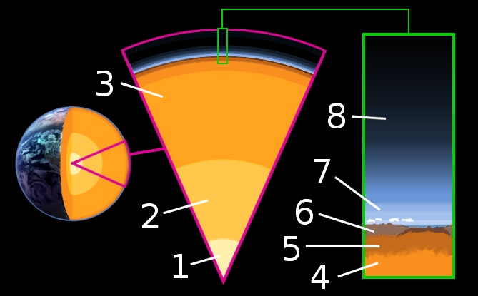
Jordens lag
Wikimedia Commons
Den indre kerne (1) er fast og består hovedsagligt af jern og nikkel. Den indre kerne har en gennemsnitstemperatur på ca. 5400º C. Det er det enorme tryk i Jorden indre, som forhindrer jernet i at blive flydende.
Den ydre kerne (2) er flydende og har en temperatur på ca. 4000º C. Den er konstant i bevægelse på grund af Jordens rotation og konvektion, der skyldes lette grundstoffer der løfter sig, når tungere grundstoffer falder til bunds og ’fryser’ fast på den indre kerne
Kappen (3+4+5) udgør ca. 75-80 % af hele Jordens masse og ca. 2900 km tyk. Temperaturen bliver gradvist lavere op gennem kappen, fra ca. 3700º C i bunden til 500º C i toppen. Kappen er ansvarlig for de geologiske processer som fx dannelsen af bjergarter, vulkaner og oceaner.
Skorpen (6) er det yderste lag bestående af en række lette bjergarter med den laveste massefylde. Tykkelsen på den yderste skorpe varierer mellem 20 og 70 km under kontinenterne til kun 10 km under havbunden.
Derudover er angivet den nedre atmosfære (7) samt thermosfæren (8)
Wikimedia Commons
Tallene refererer til øverste figur, og som det fremgår fra figuren nedenfor, så bliver kappen ofte inddelt på forskellig vis, hvilket afhænger af brugen: Asthenosfæren er det lag i kappen som de tektoniske plader bevæger sig på. Lithosfæren en en samlebetegnelse for skorpen og det allerøverste lag af kappen og udgør de tektoniske plader. Bemærk at lagene angivet i udsnittet på den nederste figur ikke har retvisende tykkelse.
Jordens indre kerne er på størrelse med månen, men har en temperaturen svarende til overfladen af solen.

Slide 9
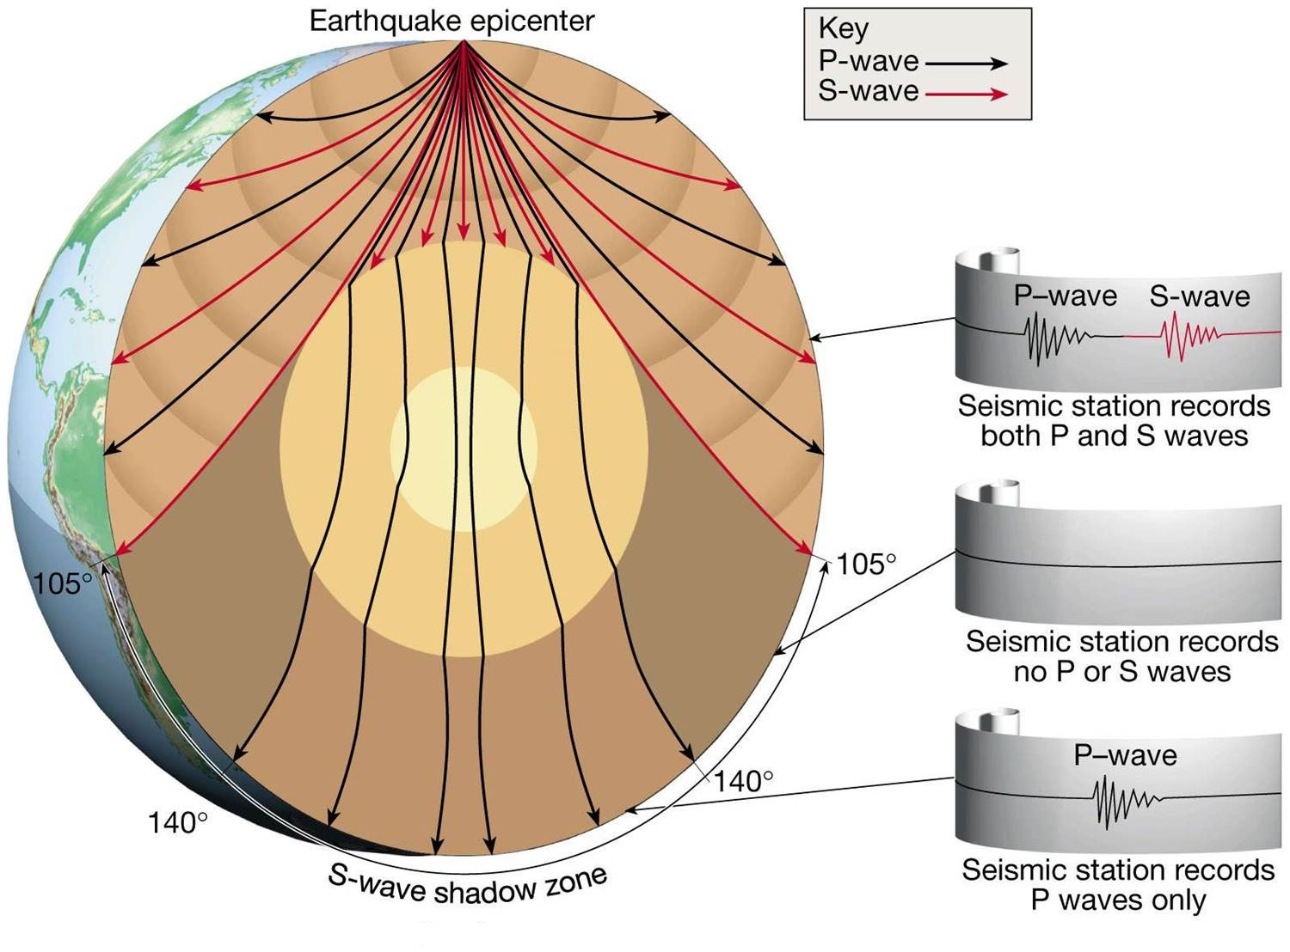
Studier af Jordens indre
Vi kan ikke studerer Jordens indre ved at grave eller bore (Jordens dybeste mine er omkring 4 km dyb, og det dybeste borehul er 12 km dybt)
I stedet kan vi kortlægge Jordens indre, gennem studiet af jordskælv (seismologi)
Seismologi undersøger jordskælv i detaljer, og særligt ved at måle deres hastighed igennem forskellige dele af Jorden kan vi bestemme bl.a. densitet og viskositet
Studierne af Jordens indre kan lade sig gøre, fordi jordskælv udsender flere former for bølger (P-bølger og S-bølger), som rejser med forskellige hastighed afhængig af densiteten det pågældende sted. Ved at måle bølgerne fra mange jordskæv flere forskellige steder på jorden, har man kunne regne densiteten ud, som funktion af dybden.
Desuden har man observeret, at der i hvert jordskælv er regioner på Jorden, som ikke mærker noget som helst til det. Dette skyldes, at overgangen mellem de forskellige lag får bølgerne til at reflekteres og dermed ændre retning.
At Jorden har en fast kerne blev opdaget af den danske seismolog, Inge Lehmann, hvis byste kan ses foran Københavns Universitet.

Slide 10
Studier af Jordens indre
En mere detaljeret illustration, som viser, hvad der foregår ved de forskellige målestationer (kan zoomes ind).

Slide 11
Effekt af en smeltet kerne
Globe: Umberto Shtanzman/Shutterstock; Illustration: M. Atarod (link)
Det at vi bor på en planet med et varmt indre har bl.a. to vigtige effekter:
Smeltet ydre kerne → Magnetfelt
Smeltet nedre kappe → Pladetektonik
Foto: Dengler
Ukendt ophavsret
Ved hjælp af at studerer hastiheden af jordskælv har vi lært at Jorden ikke er fast hele vejen igennem, men det faktisk kun er den alleryderste del, som er fast.
Menneskers liv (og al liv der nogensinde har eksisteret) har befundet sig på Jordens overflade, men selvom vi ikke interagere direkte med Jordens kerne, har det nogle ekstreme effekter på vores liv, og generelt for udviklingen af liv på Jorden.

Slide 12
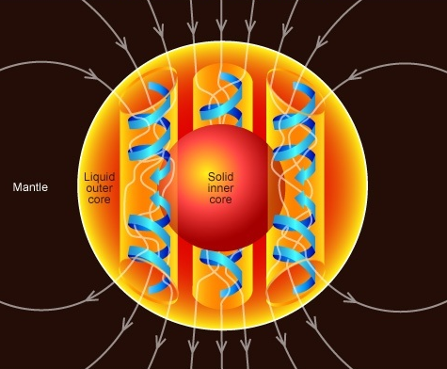
Jordens magnetfelt
Globe: Umberto Shtanzman/Shutterstock; Illustration: M. Atarod (link)
Jordens indre kerne er fast og hovedsagligt lavet af jern og nikkel, som er magnetisk
Jorden drejer, og da den ydre kerne er flydende dannes der strømme af materiale
Resultatet er at metallerne i magmaen kommer til at fungere som magnet
Det er denne flydende ydre kerne, som skaber Jordens magnetfelt, og ikke en stangmagnet (selvom det magnetisk felt minder om det)
ABC Science
Kernen er for varm til at magneter kan fastholdes permanent, og vi ved at det ikke kan skyldes en enkelt stående begivenhed tidligt i Jordens udvikling, da det nuværende magnetfelt ville forsvinde på bare 15-20.000 år hvis ikke det fortsat blev vedligeholdt.
Processen må altså være selvforstærkende og er illustreret i figuren, men er i virkeligheden (meget) mere kompleks og kræver computersimulationer for at undersøge i detaljer, og har endnu ikke har været muligt at genskabe med et eksperiment. Jordens rotation giver ophav til strømhvirvler af ledende magma hvor svage elektriske strømme inducerer et magnetfelt, som gennem den videre rotation, inducerer forstærkede elektriske strømme osv. osv. til det når et stabilt niveau. Det oprindelige magnetfelt der startede hele denne proces, menes at være solens, der påvirkede strømmene tidligt i Jordens udvikling.

Slide 13
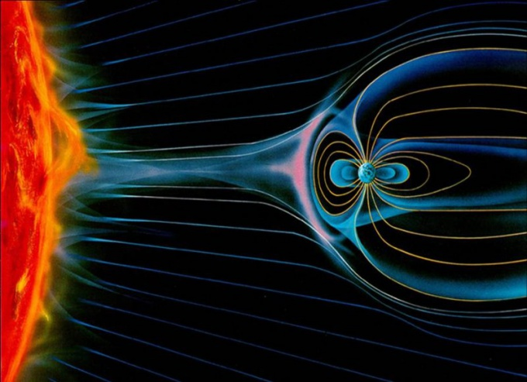
Jordens magnetfelt og solvind
K. Endo
Billedet viser en illustration af, hvordan Jordens magnetfelt påvirker solvinden omkring os (og beskytter os). Solvinden er en strøm af partikler fra solen, som vores magnetfelt beskytter os imod.
Uden Jordens magnetfelt, så ville solvinden udgøre en strålingsfare for os og alt liv på Jorden (nok også det tidligste liv) og solvinden ville blandt andet have blæst vores atmosfære ud i rummet. Når solvinden rammer atmosfæren exciteres luftens molekyler, hvorefter det udsendes lys (men en farve, som afhænger af molekylet), men på grund af Jordens magnetfelt, sker dette kun omkring polerne, og der er derfor auroraen (nordlys og sydlys) kun ses ved polerne.

Slide 14
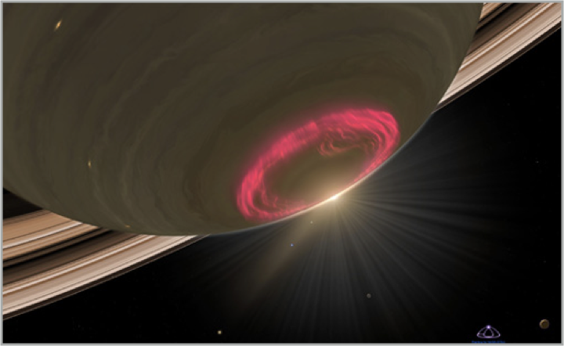
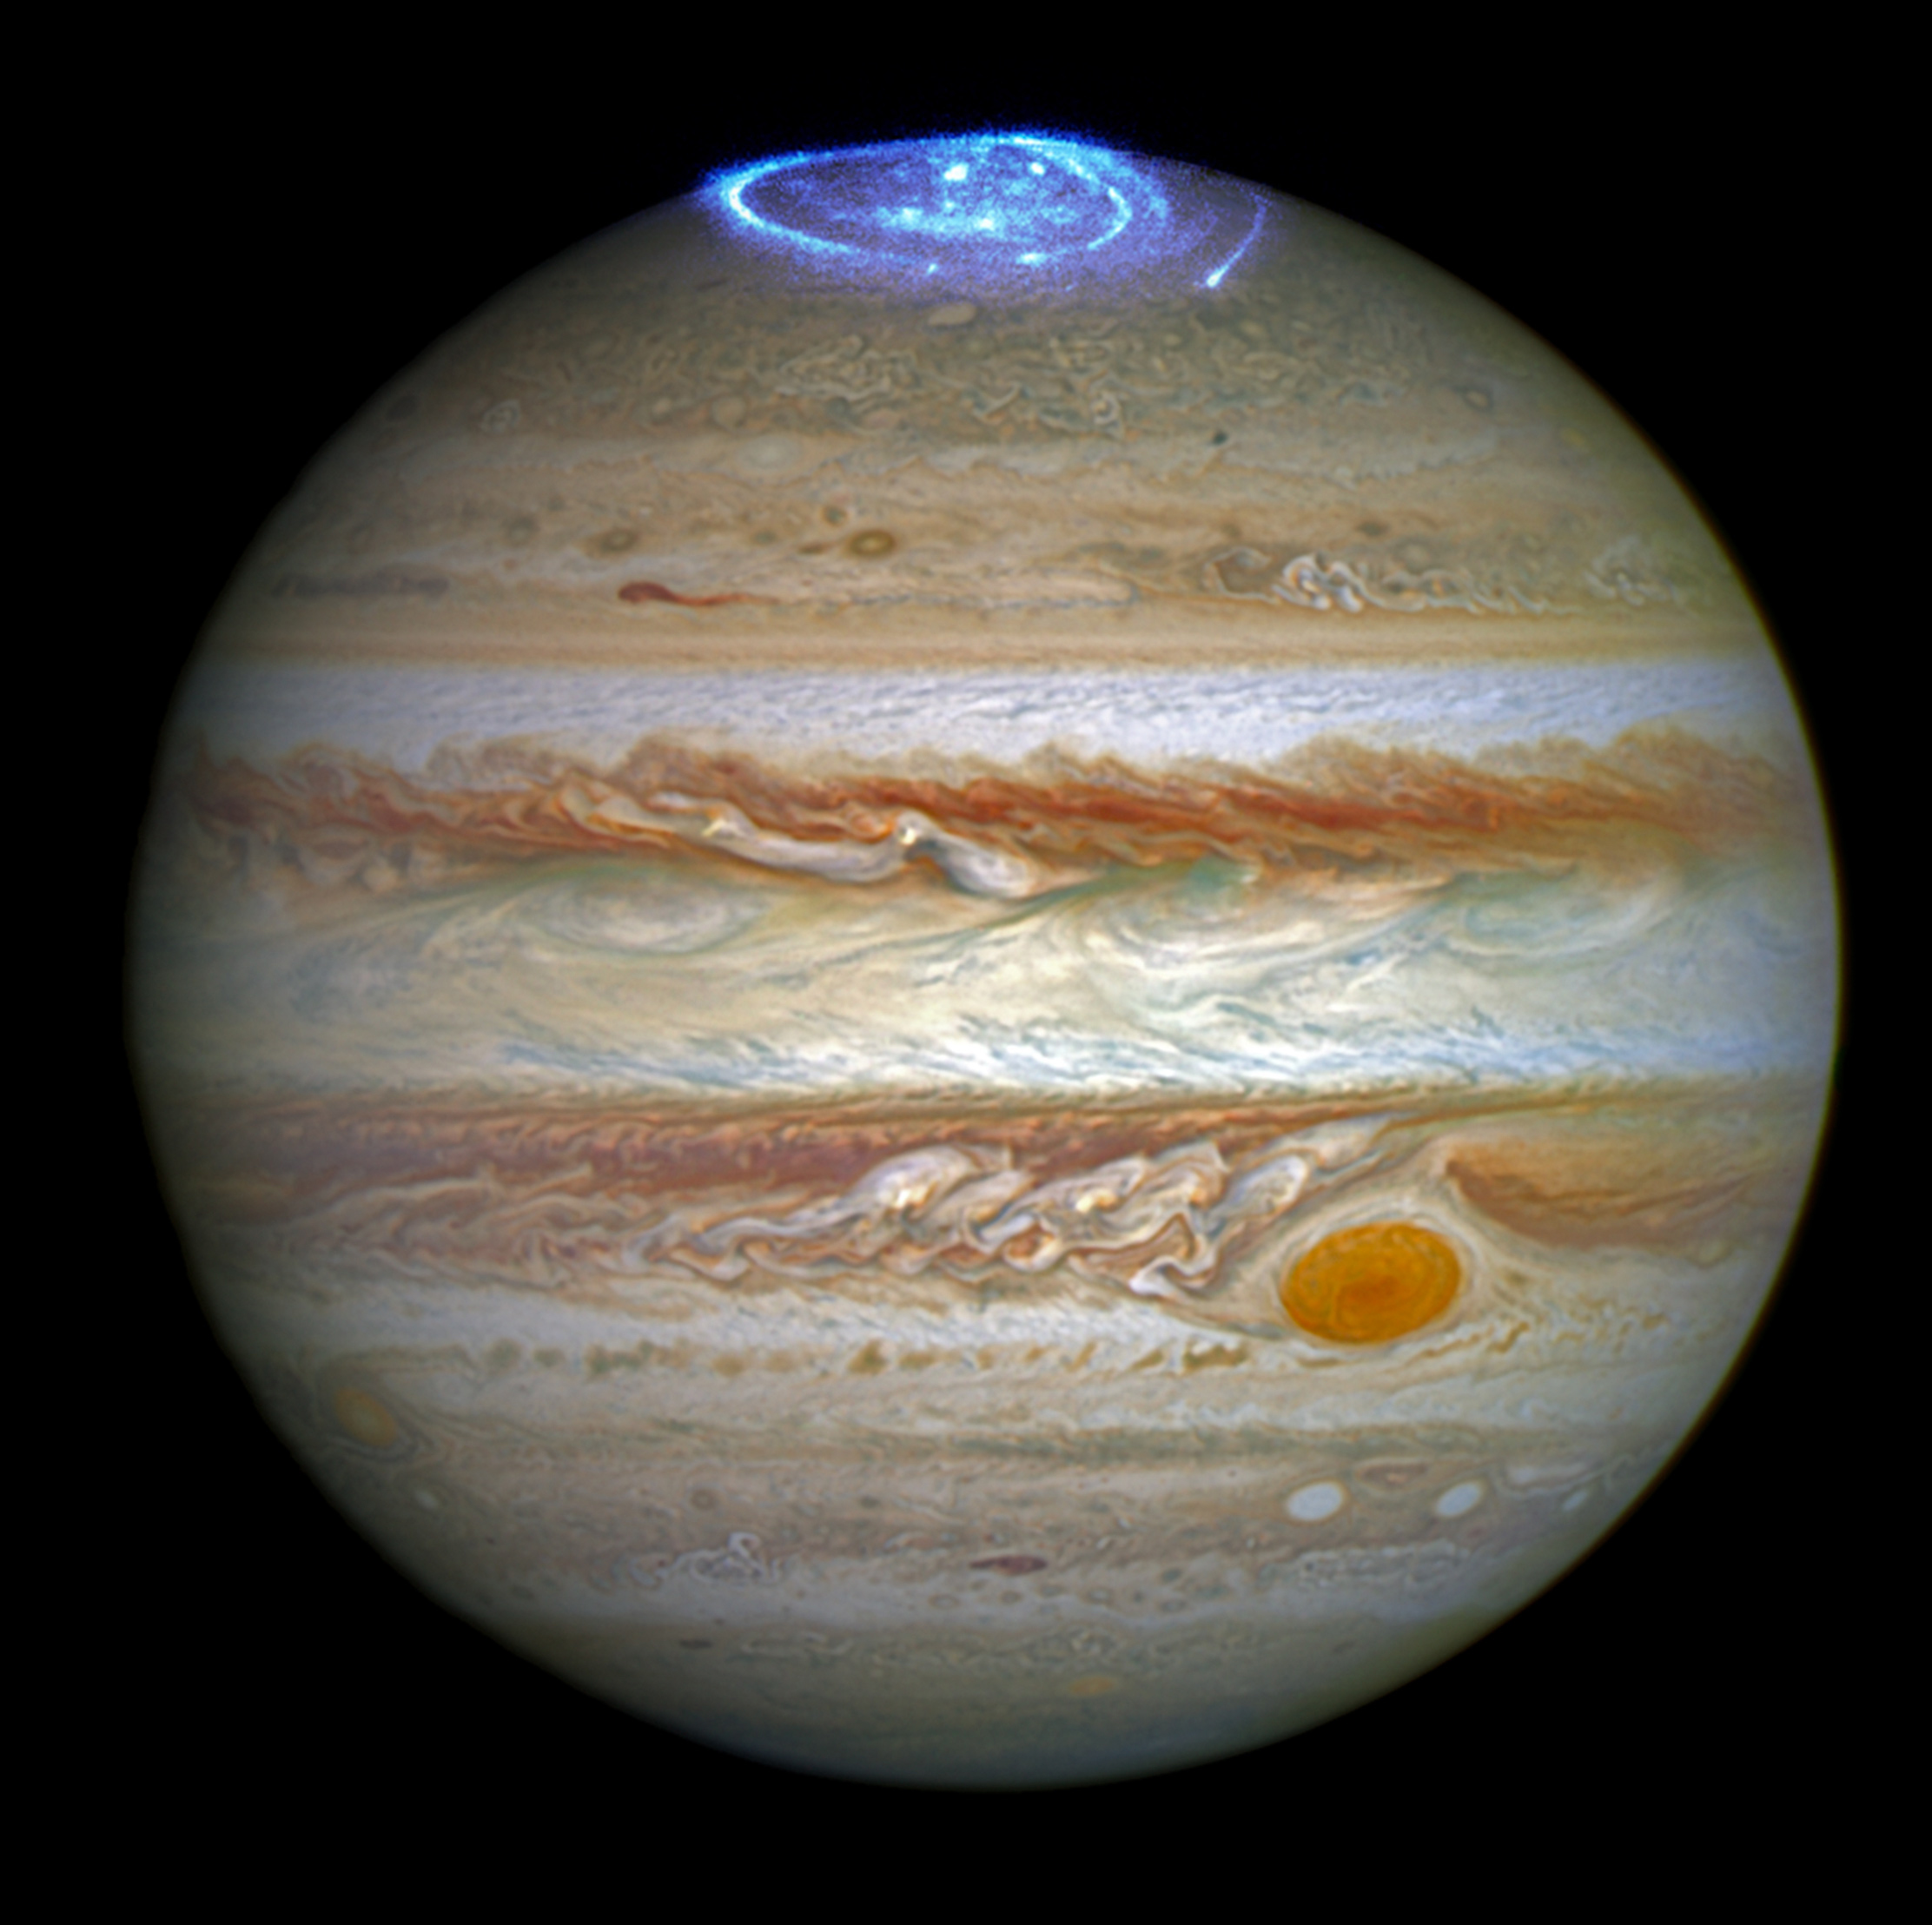
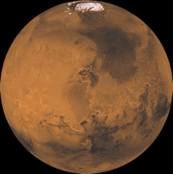
Magnetfelter og aurora
NASA
Aurora på Jorden opstår hovedsageligt når solvinden (elektroner og protoner der slynges ud af solen) kolliderer med Jordens atmosfære
Grundet Jordens magnetfelt bliver partiklerne afbøjet væk fra ækvator og ind ved polerne
Vi vil altså forvente at se aurora på de planeter i solsystemet, som har et magnetfelt og et atmosfære
NASA
NASA
NASA, ESA, and J. Nichols (University of Leicester)
På Jupiter er magnetfeltet så stærkt at det selv tiltrækker ladede partikler fra Jupiters omgivelser, både ladede partikler fra solvinden, men også partikler der slynges ud af fx de mange vulkaner på Jupiters måne Io. Grundet det kraftige magnetfelt på Jupiter er kollisionerne kraftigere, og lysets der frigives mere energirigt, og derved ved kortere bølgelængder (UV-stråling) end vi ser på Jorden (ligeledes er det H-alpha 3-2 linjen der lyder på Saturn).
Det er ikke alle planeter der har et magnetfelt. Vi ved at både Merkur, Jorden, Jupiter og Saturn har magnetfelter, men Mars har ikke. Det er endnu uvist hvad denne forskel skyldes, men det har nok noget med de grundstoffer som befinder jeg i planeternes indre, og til hvilken grad kerne stadig er flydende.

Slide 15
Pladetektonik
NOGET her om plade tektonik og gammel klippe
Den yderste skal på Jorden kaldes også lithosfæren og den består af et antal plader. Disse plader flyder rundt på asthenosfæren og bevæger sig med omkring 7-11 cm per år. Pladerne bevæger sig på grund af varmeoverskud fra jordens indre og tyngdekraften. Det igangsætter nogle konvektionsstrømme i Jorden (mere præcist i kappen), som har forårsaget at vi i dag har 7 kontinenter.
Denne dynamik udløser også enorme kræfter når det resulterer i bl.a. vulkanudbrud og jordskælv. De største bjerge og dybgrave der findes på Jorden skyldes disse pladetektoniske bevægelser.

Slide 16
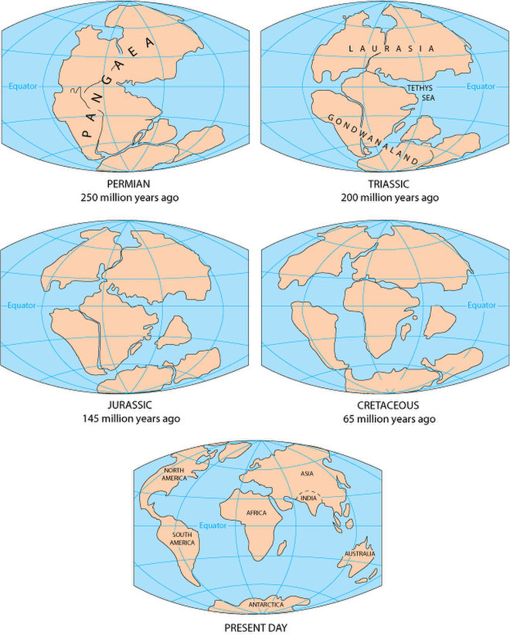
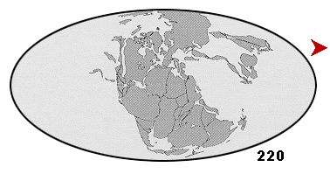
Superkontinenter
Kontinentalpladerne mødes nogle gange og danner ‘super-kontinenter’, senest for 335-175 millioner år siden i Pangæa (som mest lå på den sydlige halvkugle)
Pladerne er siden drevet fra hinanden og har givet os de kontinenter og den fordeling af landmassen, som vi har i dag
Spor af dyr og planter på begge sider af Atlanterhavet og forskellige geologiske aflejringer på tværs af kontinenterne understøtter denne teori
Denne cyklus fortsætter og tager omkring 300-500 millioner år
Wikimedia Commons

Slide 17
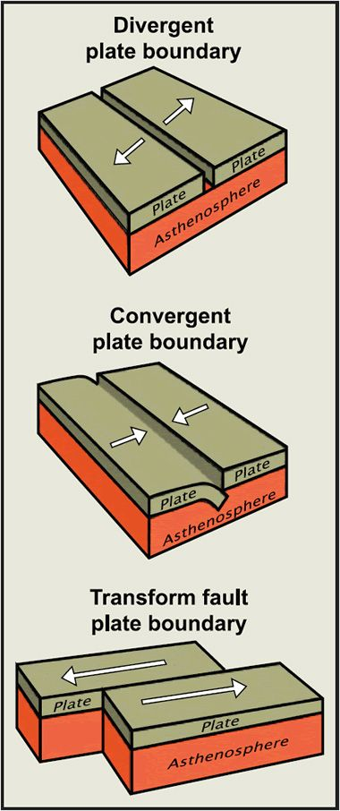
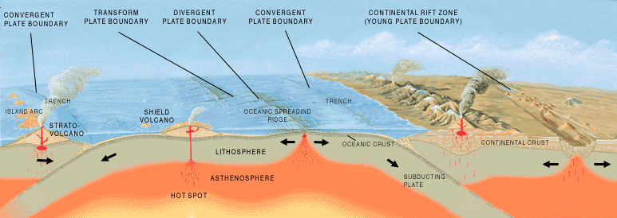
Typer af pladegrænser
Divergerende/konstruktive/spredningszone: Her vil pladerne skubbe sig væk fra hinanden, hvor sten, magma fra jordens indre udfylde de sprækker der er opstået mellem pladerne og danne en ny bund.
Konvergerede/destruktive/subduktionszone: Her kan en oceanbund skubbe sig ind under et kontinentalplade. De disse zoner er der ofte kraftig jodskælv- og vulkanaktivitet. Det er også ved disse zoner at dybhavsgraver bliver dannet. I nogle tilfælde vil det ikke være muligt for den ene plade at skubbe sig ind under den anden. I stedet vil pladerne skubbe materiale op og således bliver bjergkæder skabt.
Transforme/bevarende: Her vil pladerne glider langs hinanden og potentielt skabe kraftige jordskælv.
Wikimedia Commons

Slide 18
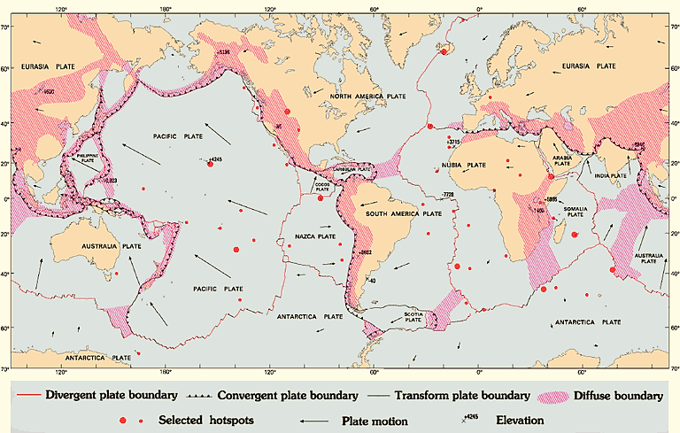
Jordens tektoniske pladegrænser
ThoughtCo
Figuren viser pladegrænser på jorden. Som det kan ses er grænserne forskellige rundt omkring på jorden – nogle steder er de divergerende, mens de andre steder er enten konvergerende eller transforme.
Opgave: Hvilken type pladegrænse er der eksempelvis på Island?

Slide 19
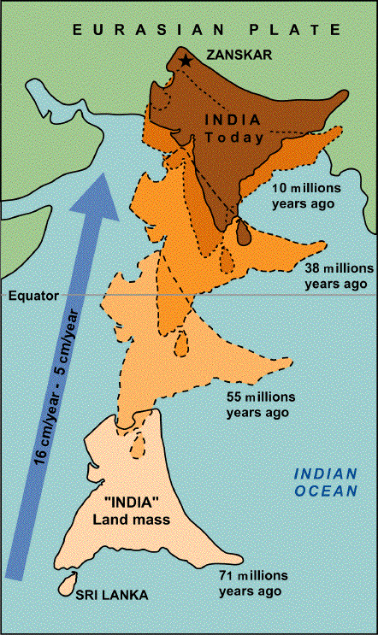
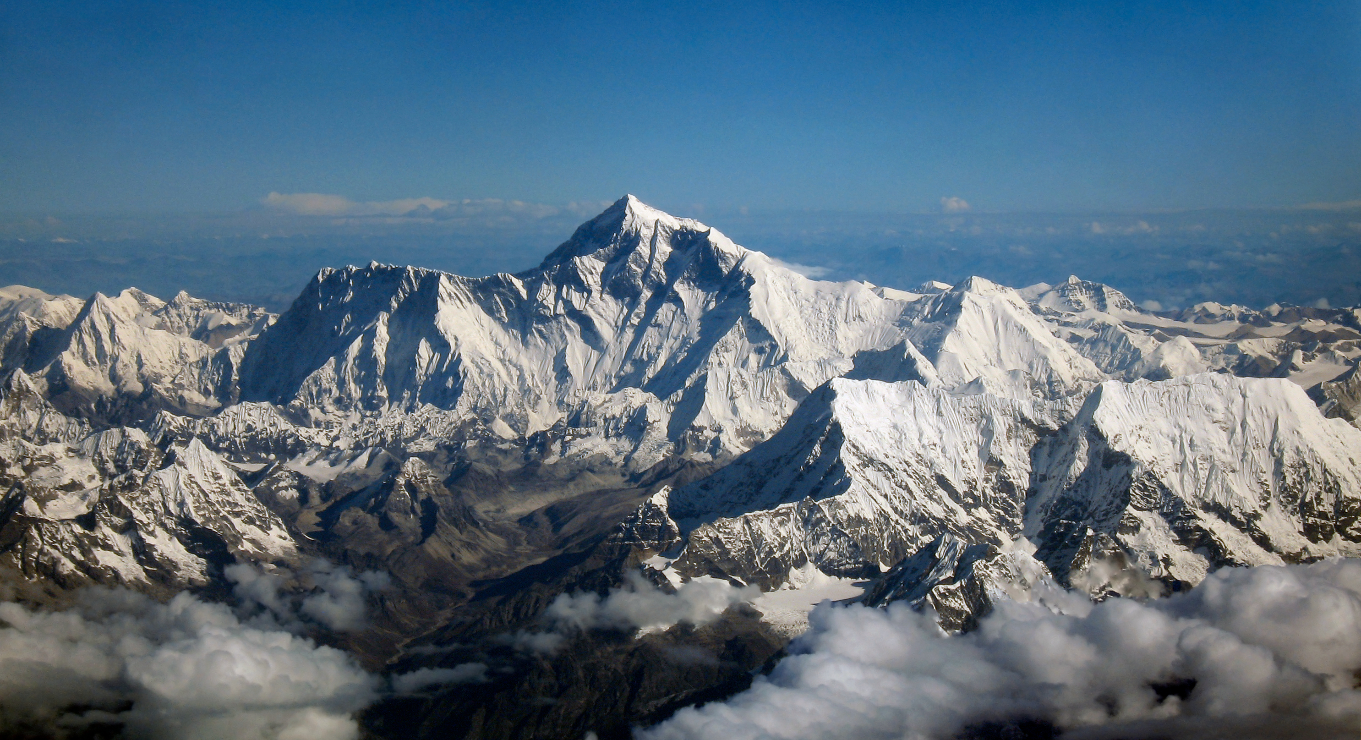
Dannelsen af bjergkæder
Himalaya bjergkæden er et godt eksempel på de pladetektoniske kræfter
Himalaya blev dannet for omkring 10 millioner år siden, da den indiske kontinentalplade stødte sammen med den eurasiske kontinentalplade
Den indiske plade blev presset under den euroasiske, og i processen løftede verdens største bjergkæde sig op.
Opgave: Hvilken tektonisk proces har dannet Himalaya? (Hint: se slide om pladegrænser)
Wikimedia Commons
Ophavsret ukendt
Hvis en tektonisk plade bevær sig med 5 cm om året, så det tager 20 mio år at flytte sig 1000 km. I så fald ville det tage fx den indiske plade 40 mio. år at forsvinde ind under den euroasiatiske plade
Dette er lang tid for os, men forsvindende lidt på geologisk tidsskala. Kontinentalpladerne på Jorden har haft 4500 mio. år til at flytte rundt og er forsvundet og blevet dannet mange gange i tidernes løb.

Slide 20
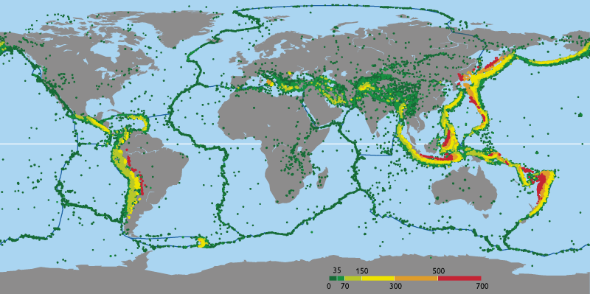
Jordskælv
GEUS
Jordskælv opstår som følge af bevægelser mellem de tektoniske plader (ved divergerende, konvergerende og transforme pladegrænser). Figuren viser jordskælv registreret over 3 måneder, og bevidner om, at de tektoniske pladegrænser er aktive (sammenlign evt. figuren med kortet over tektoniske pladegrænser og se, hvordan de overlapper).
Grønne jordskælv er overfladenære, mens gule og røde jordskælv er dybere. Opgave: Forklar hvordan dybden af jordskælvene hænger sammen med typen af pladegrænserne? (Hint: Subduktionszone)

Slide 21
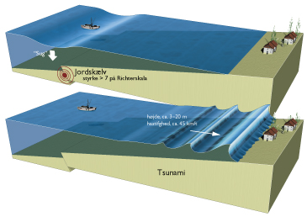
Tsunamier
GEUS
Tsunamier kan ses som et resultat af den pladetektoniske aktivitet, da de opstår på grund af jordskælv under oceanerne
Det kraftige stød fra jordskælvet sætter store mængder af vand i bevægelse, som resulterer i enorme bølger nær kysterne og at vandet bliver skubbet langt ind på land
For et dyr som mennesket, som altid har levet af at være i nærheden af vand, kan dette naturligvis blive katastrofalt
CRISP, National University of Singapore IKONOS
Før
Efter
Ved tsunamier har jordskælv sat gang i hele vandsøjlen (fra havbunden til havoverfladen), som svarer til en enorm energi. Hvis jordskælvet sker på dybt vand, bliver denne energi ved kysterne koncentreret på meget mindre dybde, hvilket skaber de enorme bølger. Fx har tsunamien i 2004 højst sandsynligt resulteret i 20 m høje bølger ved Sumatra – resultatet kan ses på billederne.
Sammenlignet med vinddannede bølger (som kun forekommer i vandoverfladen) er det altså langt mere vand der sættes i bevægelse under tsunamier.

Slide 22
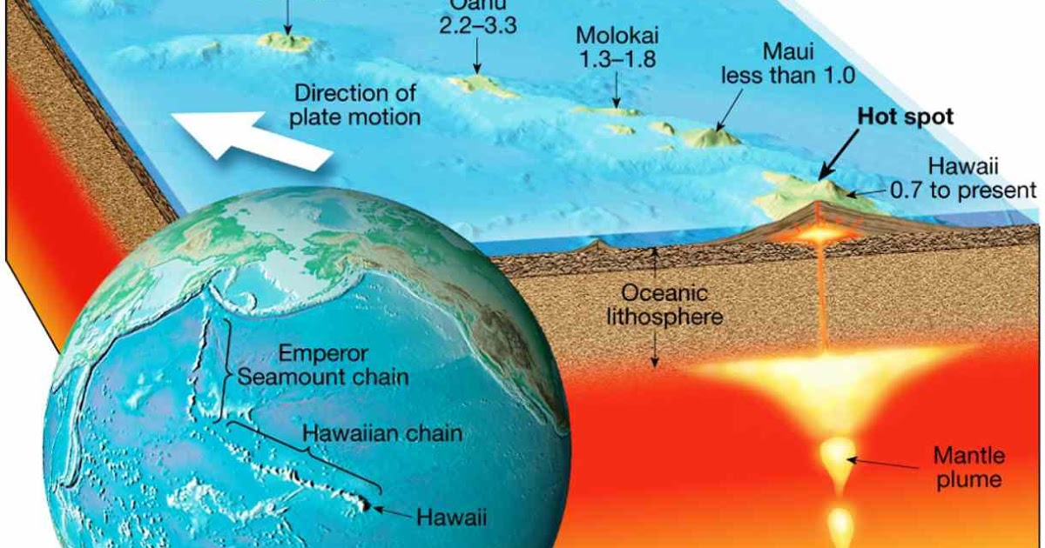
Hotspots og vulkaner
Ophavsret ukendt
Hotspots er et vigtigt geomorfologisk element i oceanerne, som er et produkt af varmt opstigende materiale fra jordens kappe. Når en plade bevæger sig hen over et hotspot dannes vulkanisme.
Figuren ovenfor viser Hawaii øerne, som er et kendt hotspot i Stillehavet. Kigger man nordvest for øen Hawaii ser man en bjergkæde af udslukte vulkaner (de resterende Hawaii øer) som tidligere har ligget over samme hotspot, som Hawaii gør nu. Hawaii øerne er altså opstået ved at stillehavspladen har bevæget sig hen over dette hotspot i en proces, som har taget millioner af år.

Slide 23
De ældste klipper på Jorden
Da alle dele af Jordens overflade gensmeltes, er det ikke muligt at finde klippe for Jordens dannelse
De ældste klipper på Jorden er omkring 4 mia. år gammel og er meget sjældne
Det er indtil videre kun fundet i Nordcanada, Grønland og det vestlige Australien
Ophavsret ukendt
Grunden til, at 4 milliarder år gamle klipper er meget sjældne er, at næsten al materiale på jorden har været slidt ned, skubbet rundt, reageret, smeltet og/eller kommet op igen. Det er også derfor, at vi ikke har nogle gamle kratere på Jorden (modsat månen). Fordi vind, vejr og pladetektonik har fjernet dem.
Som eksempel kan nævnes, at det 180 km store krater, som kom efter meteornedslaget for 65 millioner år siden (dvs. inden for de sidste 1.5% af jorden levetid), som fik dinosaurerne til at uddø, ikke er synligt længere, og kan kun detekteres af geologer ved boringer (når de søger efter olie).
På billederne er vist 4030 mio år gammel Acasta Gnejs, som befinder sig i Nordcanada.

Slide 24
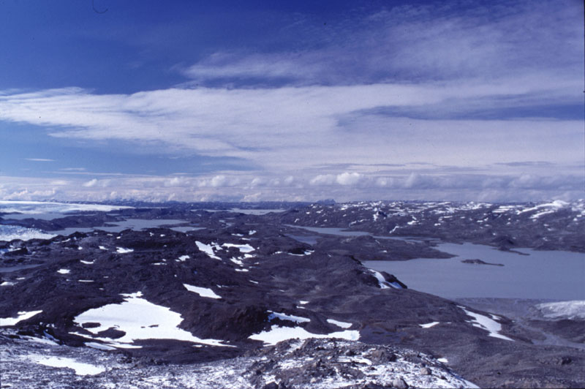
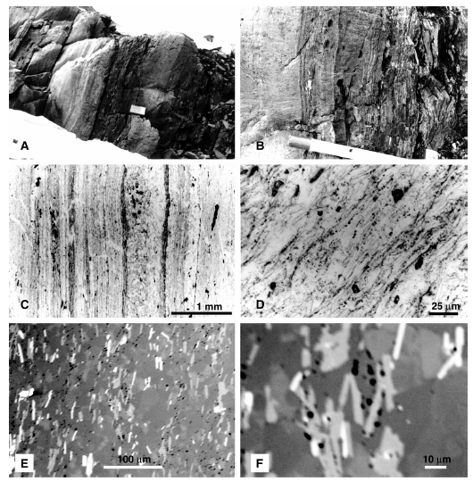
Første tegn på liv i gammel klippe
Ophavsret ukendt
Ved Isua, Vestgrønland (afbilledet ovenfor) har man kunne fastslå at der for omkring 3.8 milliarder år siden, har været liv (se materiale om ’Det Første Liv’). I hvert fald har man fundet klippestykker her, hvori man ved hjælp af isotoper har kunne sandsynliggøre, at der var liv.
Dette består i to trin: Datering og identifikation af tegn på liv. Det første gøres ved hjælp af uran-238 (se materiale om ‘Grundstoffer’), som har en halveringstid på omkring 4 milliarder år, hvormed kun halvdelen er tilbage i dag, mens den anden halvdel er henfaldet til bly-206. Dermed kender man klippernes alder. Det andet kan gøres, fordi vi på Jorden naturligt har to stabile isotoper af kulstof, nemlig kulstof-12 og -13 (kulstof-14 er ikke stabilt og henfalder). Disse kommer i et helt fast forhold, som kun kan ændres gennem kemiske processer, som involvere liv. Eksperimenter i laboratoriet viser, at liv ændrer forholdet mellem kulstof 12 og 13 med omkring 2%. Og netop i de klipper fundet her, ser man det samme skift i forholdet mellem kulstof-12 og -13.

Slide 25
Geologiske tidsaldre
Wikimedia Commons
Opdelingen af geologiske tidsperioder er (oftest) relateret til de fund man har fundet i jordlag svarende til den tidsperiode
Vi har generelt har et dårligere kendskab til Jorden (og færre fund) jo længere tilbage i tiden vi ser, derfor er de nyeste perioder opdelt mere end de tidlige
I forbindelse med geologiske resultater er det ofte periodebetegnelserne snarere end det egentlig tidspunkt/interval, der angives. Dette skyldes at det er svært/dyrt at aldersbestemme fund (selvom det er blevet lettere), derfor relateres nye fund i stedet til det lag hvor det er fundet
Understanding Evolution
På næste side er flere gode figurer til at give en bedre ideer om hvilke tidsaldre der er afgørende, men ellers har de fleste forlag nok nogle liggende. Se fx Den Store Danske (til dem der arbejder med materiale fra Gyldendal), eller eksempler på Naturpædagogik.
Figuren viser de tidsaldre der har været indtil i dag med lineære akser, der dog kræver at man zoomer ind for at få de vigtige underinddelinger med, og for at kunne ane det moderne menneskes tidsalder, holocen, som kun dækker de seneste ca. 11000 år. Figuren holder sig til de internationale farveangivelser af tidsaldrene og derfor en af de mere retvisende oversigter (selvom den er på norsk). Den samlede oversigt med alle internationalt anerkendte inddelinger opdateres flere gange om året (International Commission on Stratigraphy).

Slide 26
Geologiske tidsaldre
Oljedirektoratet

Slide 27
Geologiske tidsaldre
ScienceNews for Students

Slide 28
Yderligere ressourser
Bog: Jørn Madsen, Livets Udvikling, Gyldendal 2006 (populærvidenskabelig bog, med et 100 siders essay om livets opståen samt et opslagsværk, som har mange gode illustrationer af særligt geologiske perioder)
Bog: Gunnar Larsen & Kaj Sand-Jensen: Naturen i Danmark - Geologien (populærvidenskabelig bog om relevante geologisk interessante områder i Danmark)
Website: Interaktiv Tour Through Time: Fine illustrationer og pointer om Jordens udseende og livet fra omkring den kambriske eksplosion og til i dag (ældre hjemmeside men stadig relevant)
Website: History of Earth (wikipedia)
Online kursus: Jordens skabelse (Khan Academy) (engelsk)
Tag et besøg på Geologisk Museum i København eller Steno Museet i Århus

Slide 29
Om materialet
Materialet er udarbejdet af projektet ’Big Bang til Naturfag’ (et samarbejde mellem Københavns Universitet og Aarhus Universitet)
Big Bang til Naturfag er støttet af A.P. Møller Fonden

